Slide 1
中国油气藏储层改造技术交流会
停泵水击波压裂诊断技术研究与矿场应用
汇报人：胡晓东 副研究员/博导/院长助理
完成人：胡晓东、周福建、丘阳、易普康等
中国石油大学（北京）储层改造研究中心
2023年7月

Slide 2
汇报提纲
一
水击技术背景技术目标
二
水击室内实验研究进展
三
现场监测案例应用评估
四
光纤解释算法反演分析
五
结论与展望

Slide 3
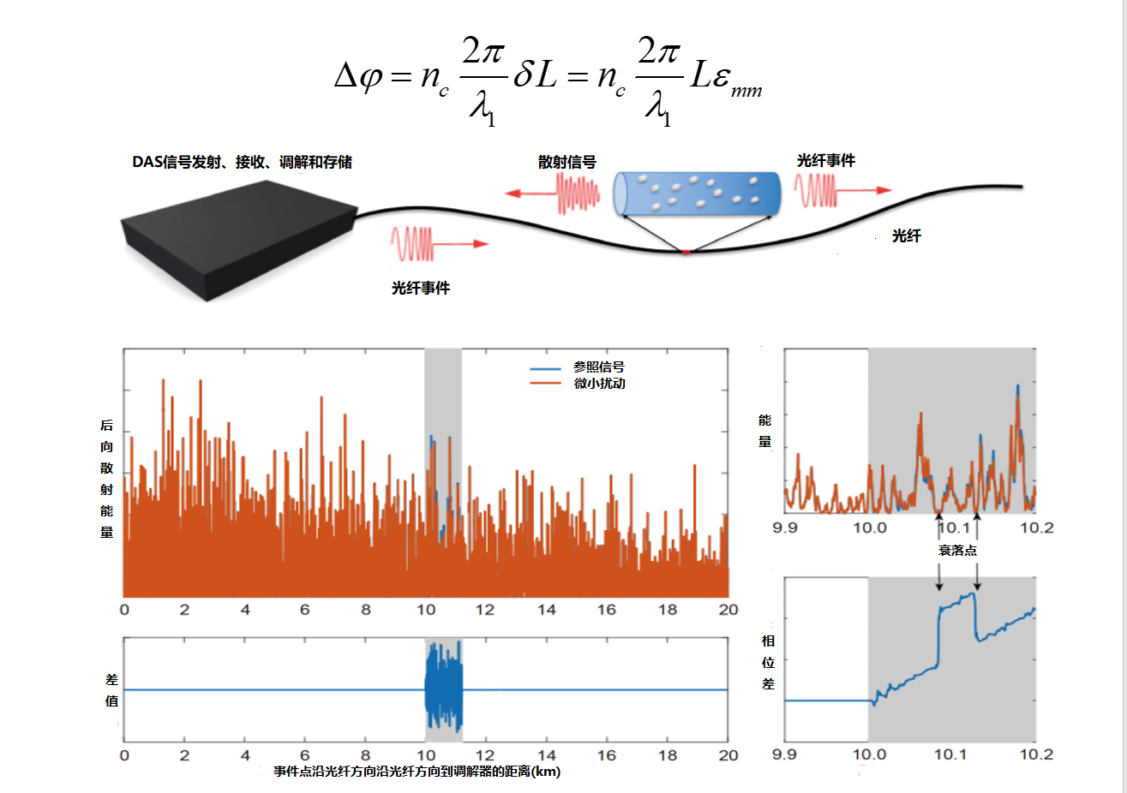
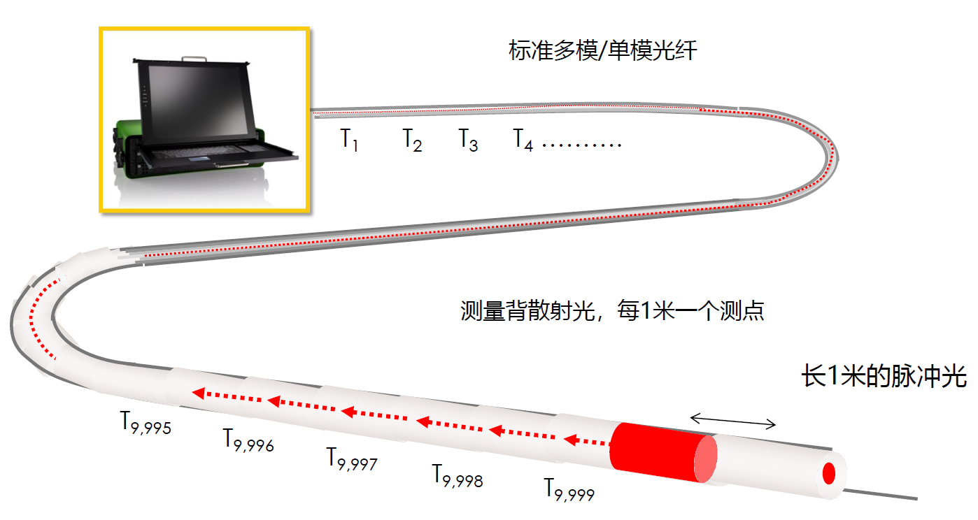
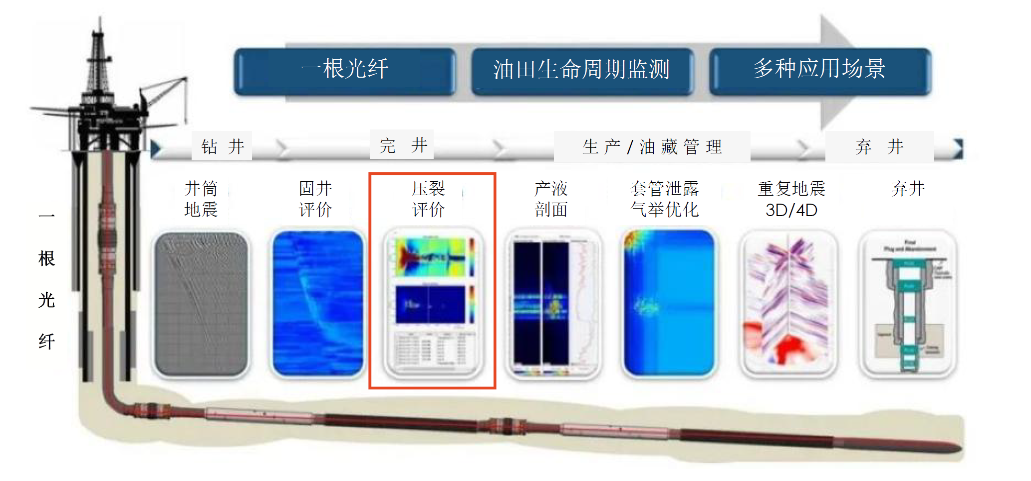
分布式光纤传感研究背景
光纤DAS信号接收及响应方式

Slide 4
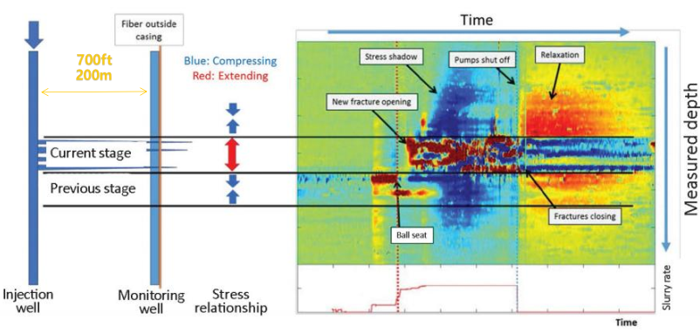
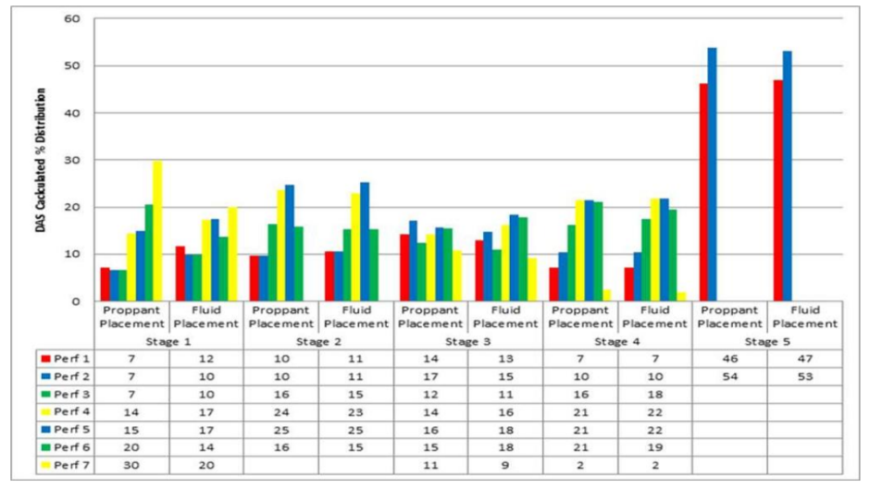
分布式光纤传感研究背景
光纤DAS信号应用范围
套变监测：实时监测到压裂过程中井筒套变情况;储层破裂深度确定：识别沿井筒各深度是否破裂及压裂液进入情况;进液量定量解释(高频)：定量解释进液层段每个射孔的流速、 进液量和砂量;邻井DAS应变监测(低频) ：评价裂缝驱动的井间干扰
进液量定量解释(200~7000Hz)
应变监测(<0.05Hz或1Hz)

Slide 5
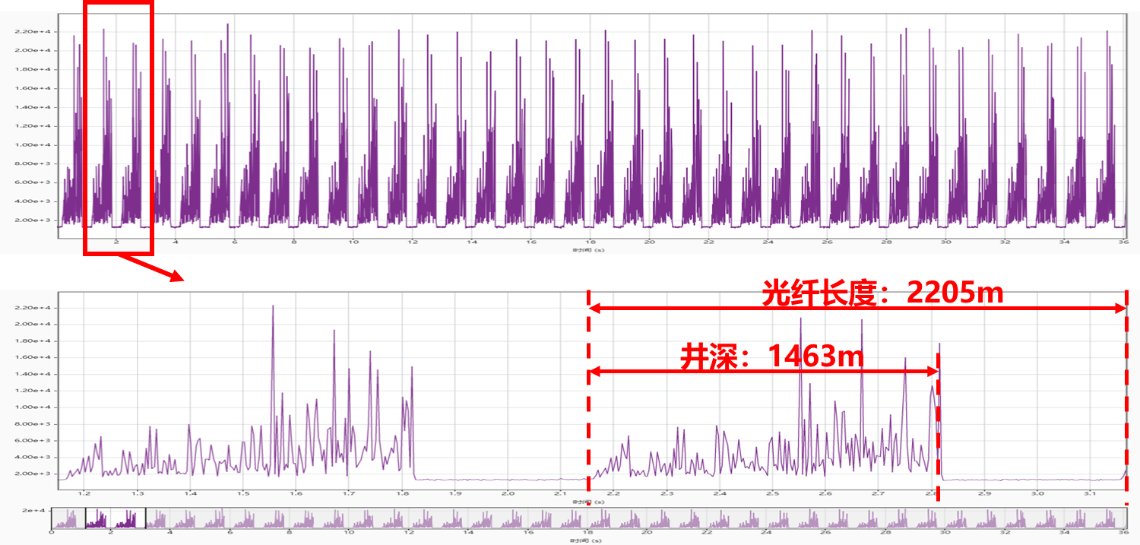
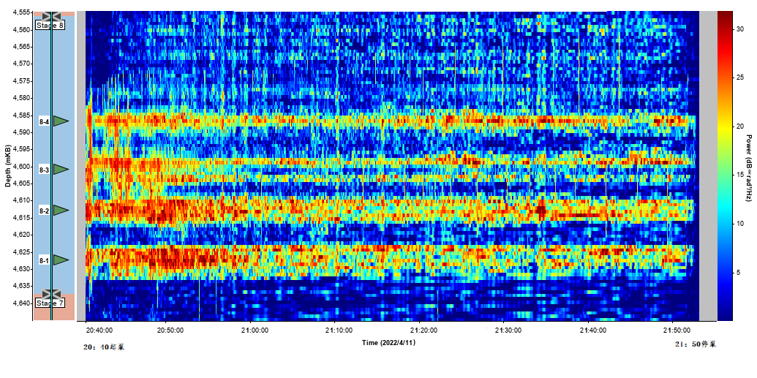
分布式光纤传感研究背景
光纤DAS信号应用范围
光纤原始信号
模型一：如何得到
模型二：怎么解释
光纤解释结果

Slide 6
分布式光纤传感研究背景
光纤DAS信号应用范围
解释1：哪簇裂缝进液，直接观测剖面图，优化暂堵，分簇工艺等
解释2：能否基于进液剖面，判断各个裂缝簇的进液比例？
解释3：为什么刚开始进液的时候，整体强度都高，最后都弱？
解释4：能否基于进液剖面，反演计算裂缝的尺寸规模，裂缝轨迹？

Slide 7
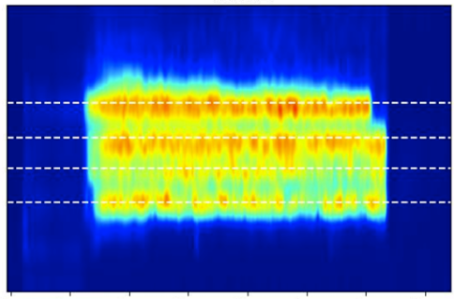
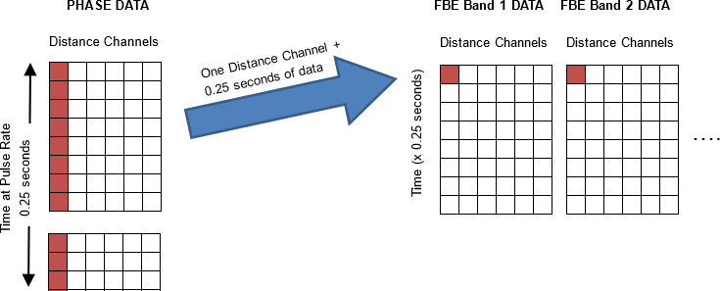
分布式光纤传感研究进展
光纤信号进液解释模型
读取原始DAS数据，将数据重组为二维；
将数据作中值滤波，去除脉冲噪声；
去除数据中的直线漂移；
对滤波后的数据进行傅里叶变换，然后平方确定指定频段的功率谱密度；
功率谱密度求和计算频域能量，最后数据重组确定DAS能量分布。
光纤数据处理的本质：将时间-深度-振幅混叠的一维数据，通过时频分析算法进行数据重新排序，组合成时间-深度-能量数据的过程
DAS能量分布瀑布图

Slide 8
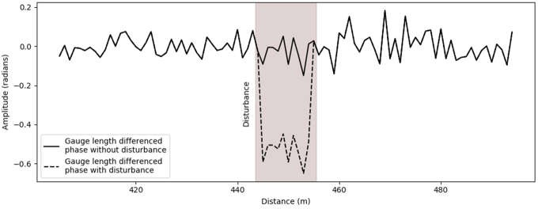
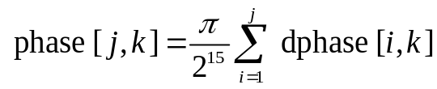
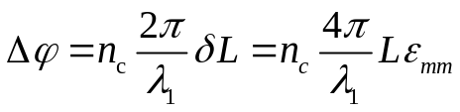
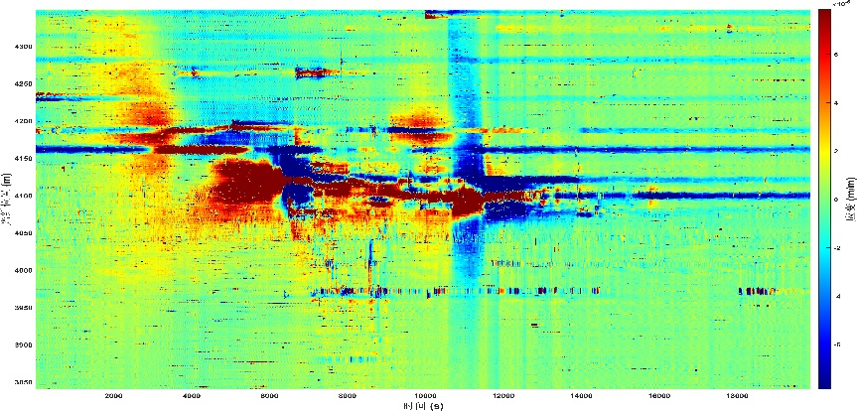
分布式光纤传感研究进展
光纤信号尺寸反演模型
读取原始DAS数据（差分相位-相位转换）；
沿时间轴缩放数据；
将相位转换为应变；
高通滤波等方式消除直线漂移；
基于DDM理论的裂缝反演模型

Slide 9
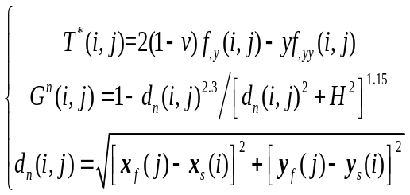
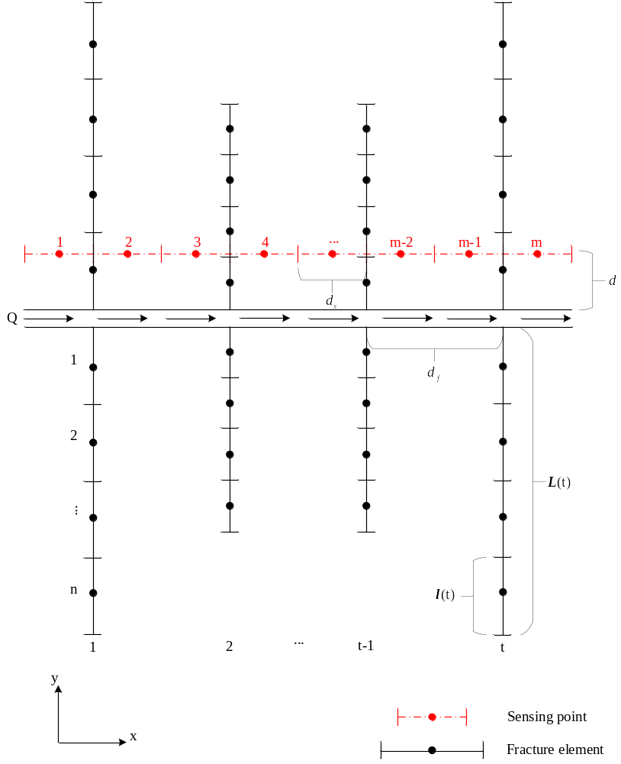
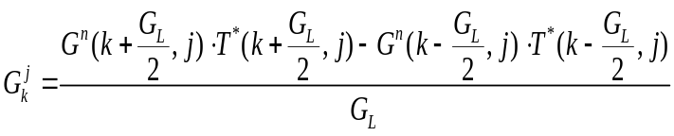
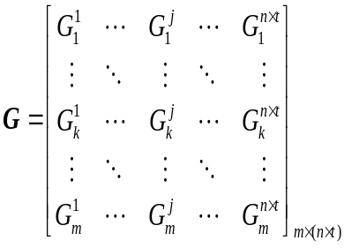
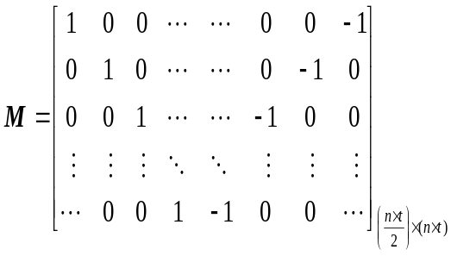
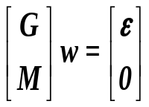

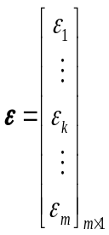
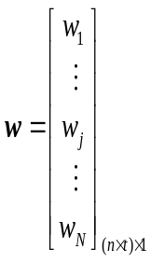


分布式光纤传感研究进展
光纤信号尺寸反演模型
格林函数
坐标变换函数
缝宽函数
格林函数矩阵
对称翼约束条件
应变函数
井筒、裂缝和光纤相对位置及网格划分

Slide 10
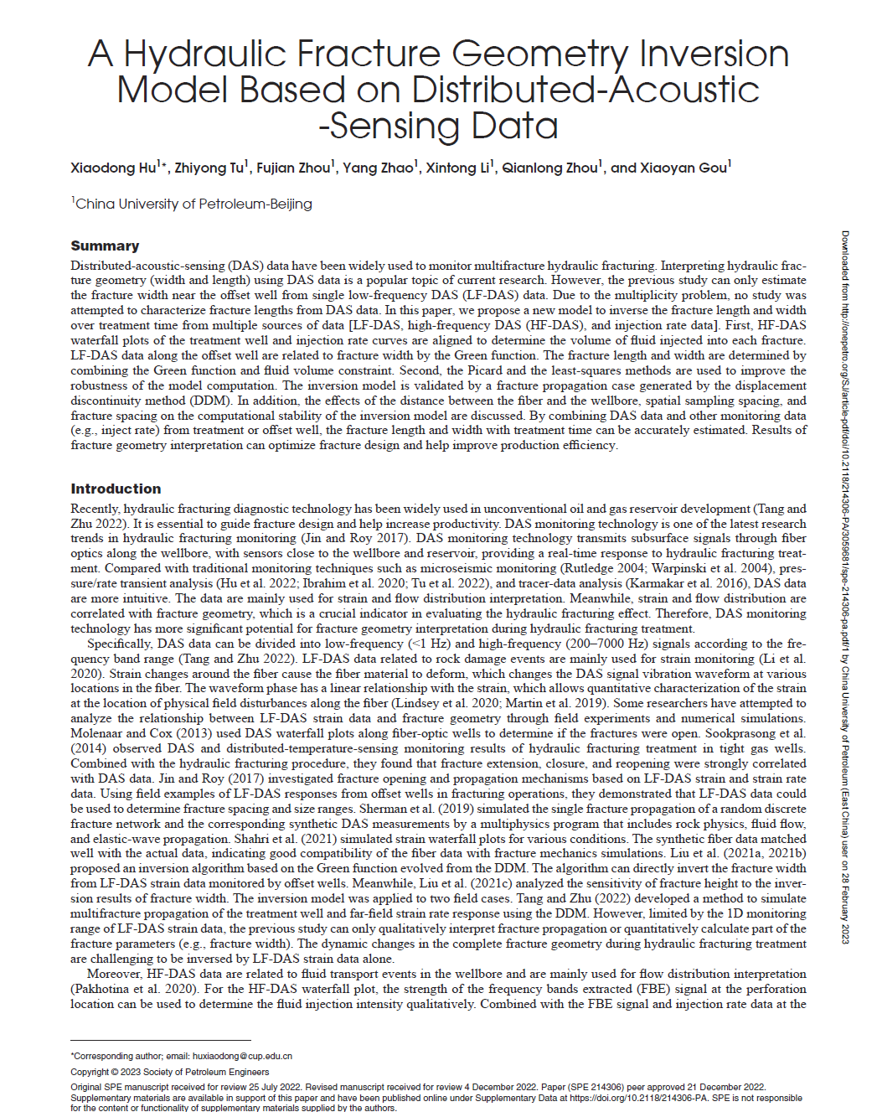
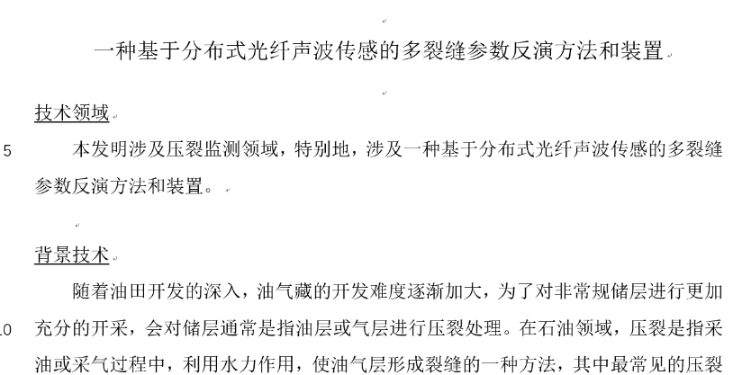
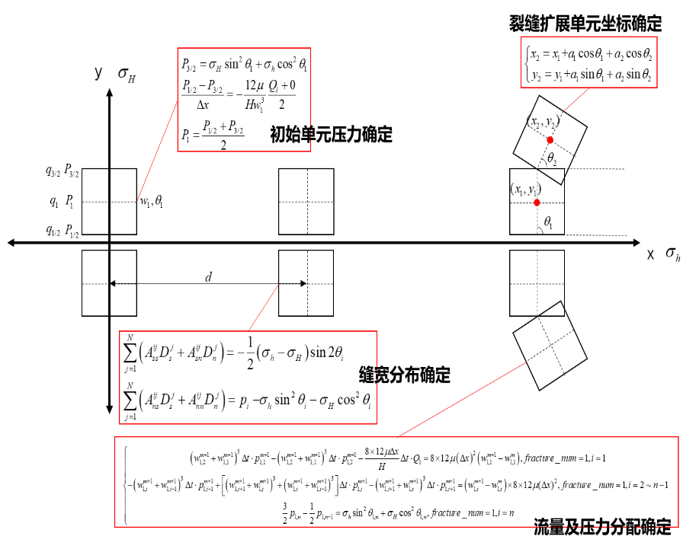
分布式光纤传感研究进展
相关成果发表于石油工程顶刊SPE Journal,并申请了专利

Slide 11
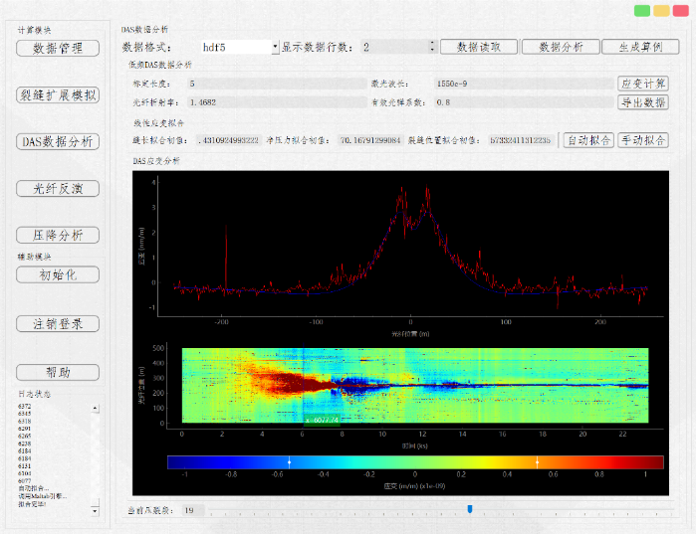
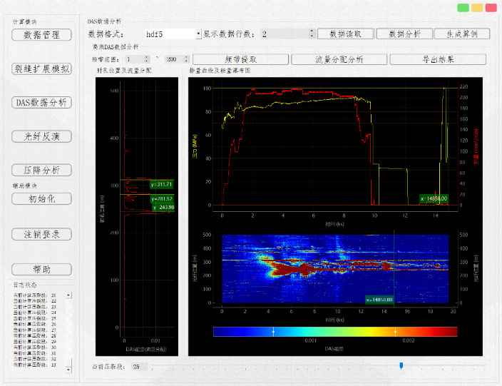
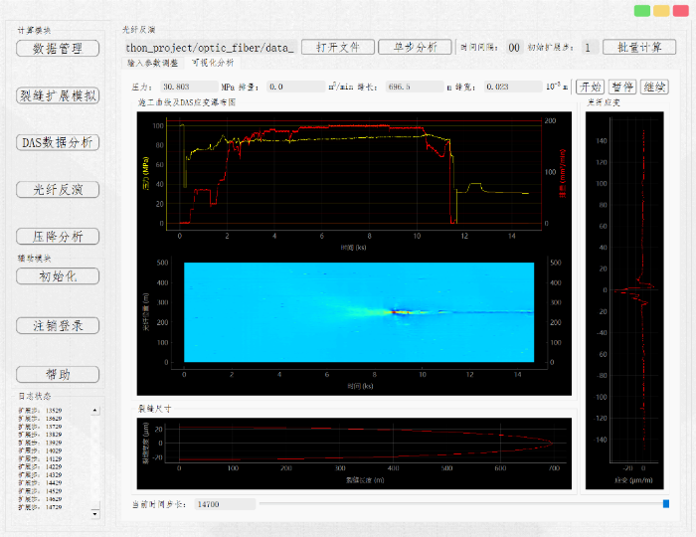
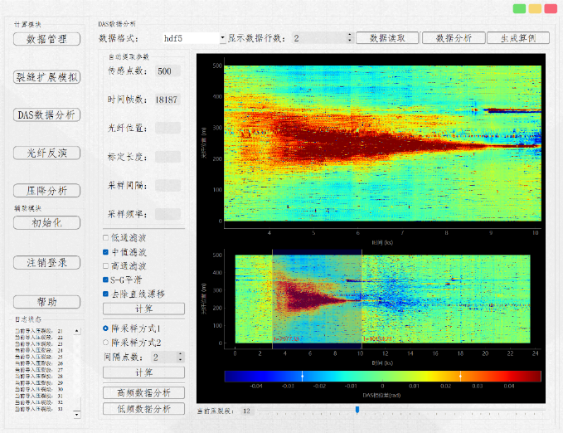
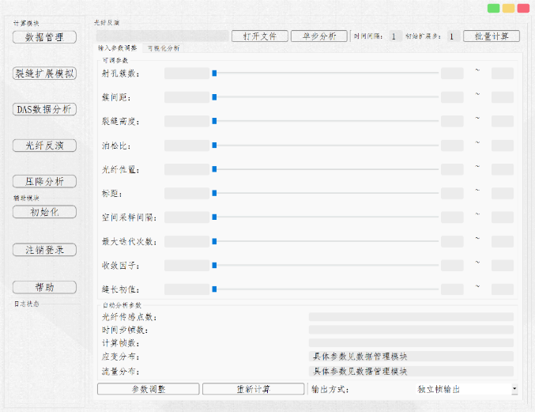
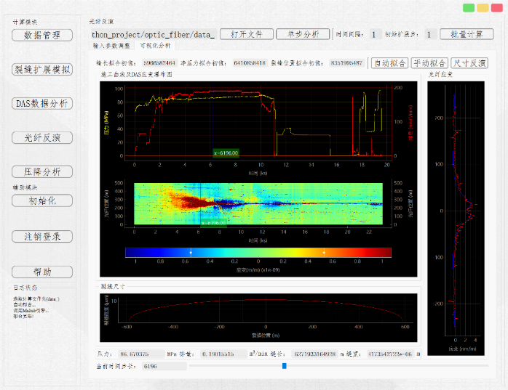
分布式光纤传感研究进展
基于上述研究成果，分析集成了光纤数据处理解释软件
低频DAS相位-应变转换
高频DAS频带提取、流量分配分析
尺寸批量反演，裂缝扩展过程回放
DAS数据滤波、去噪、降采样
光纤尺寸反演、应变拟合参数
低频DAS数据导入

Slide 12
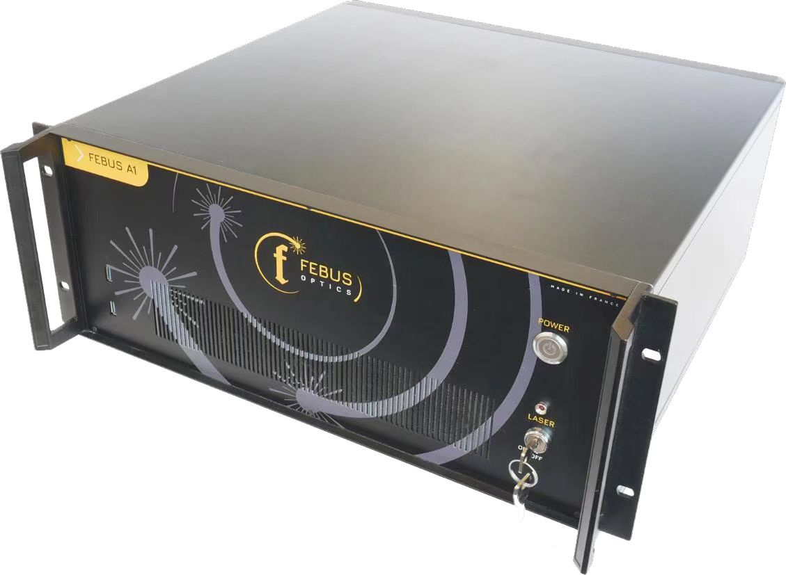
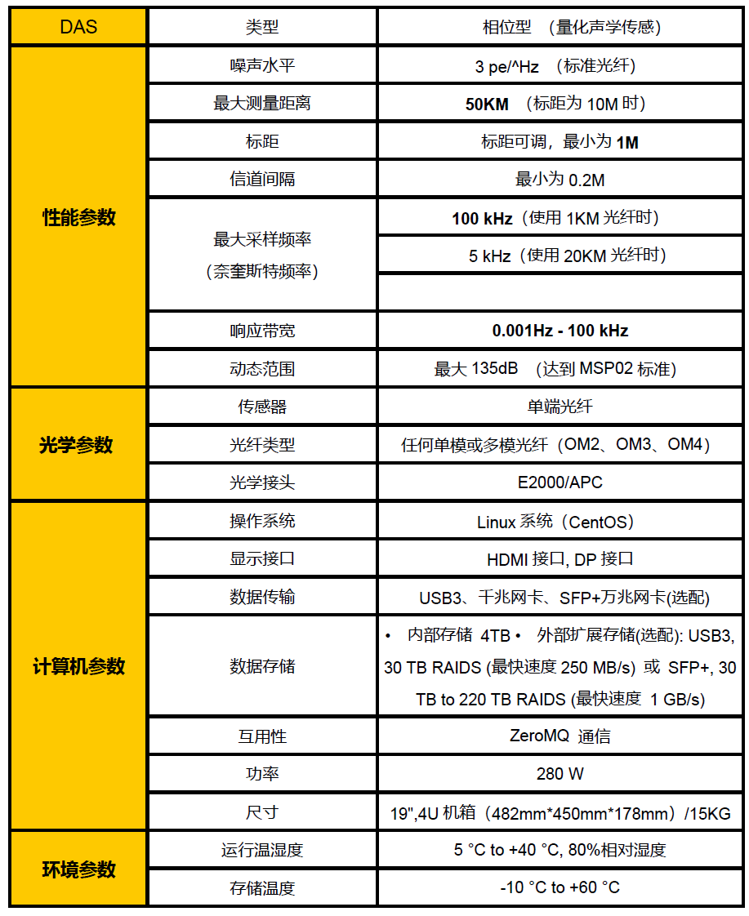
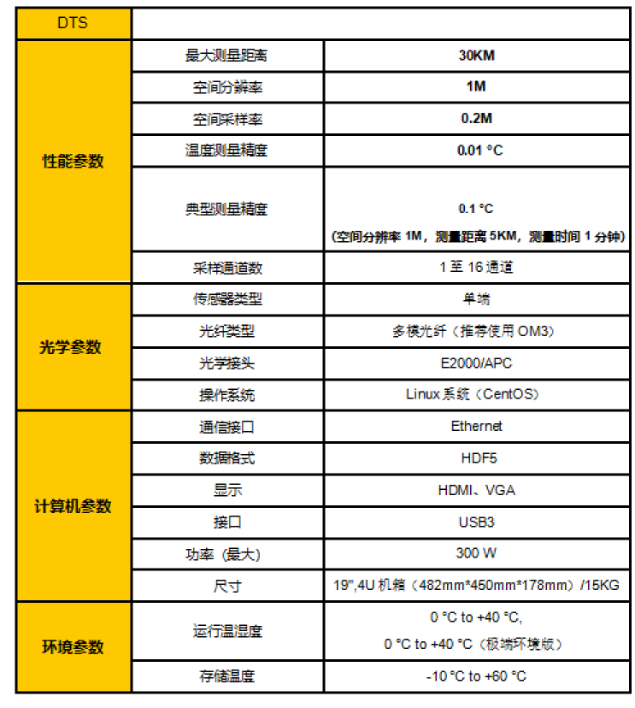
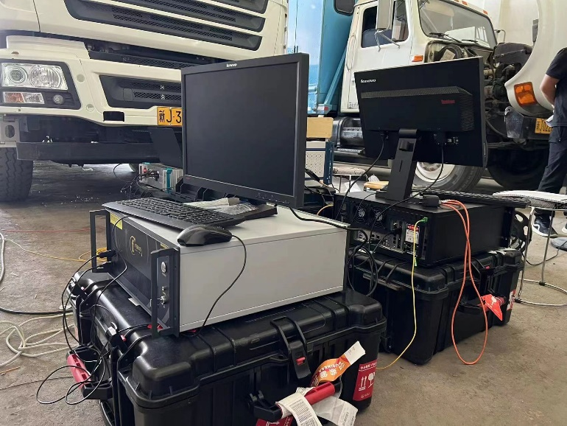
分布式光纤传感研究进展
购置了DAS/DTS监测设备，搭建了室内长管路实验系统
仪器设备技术参数
仪器设备技术参数

Slide 13

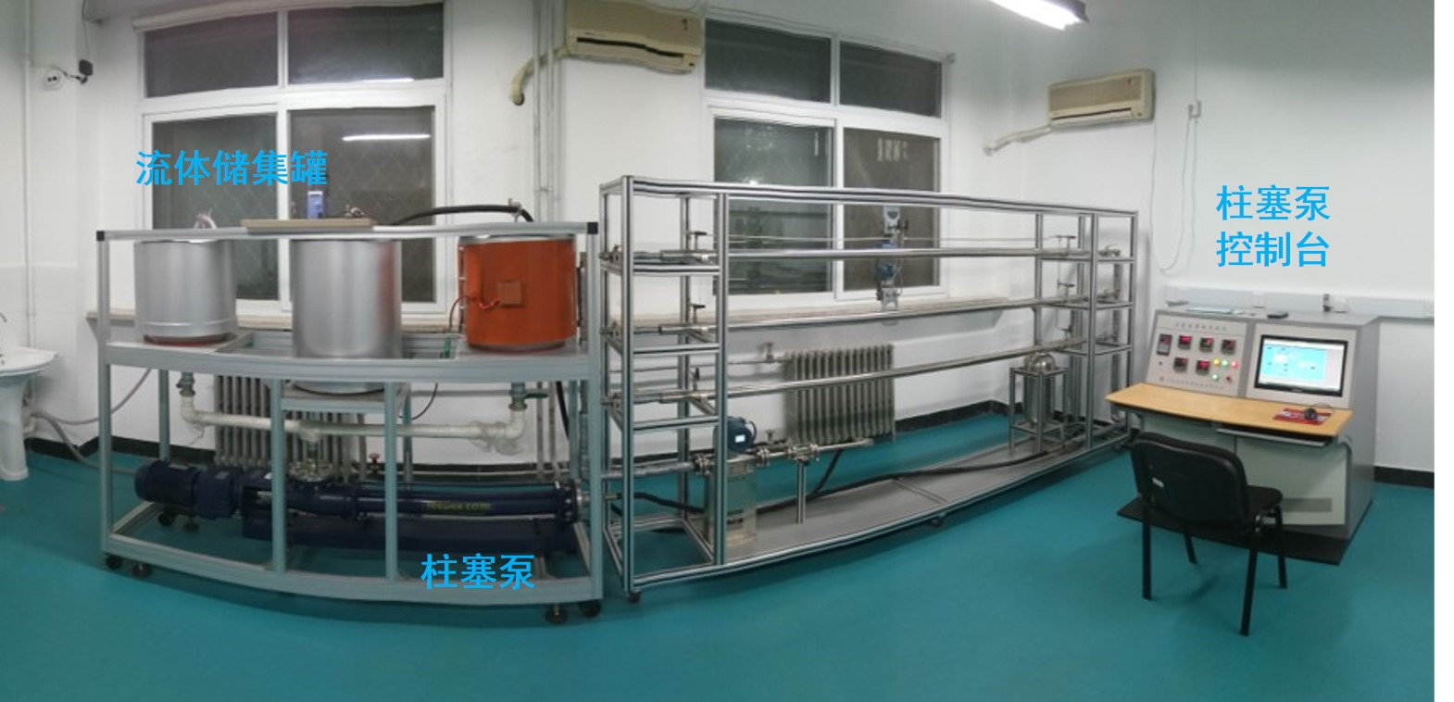
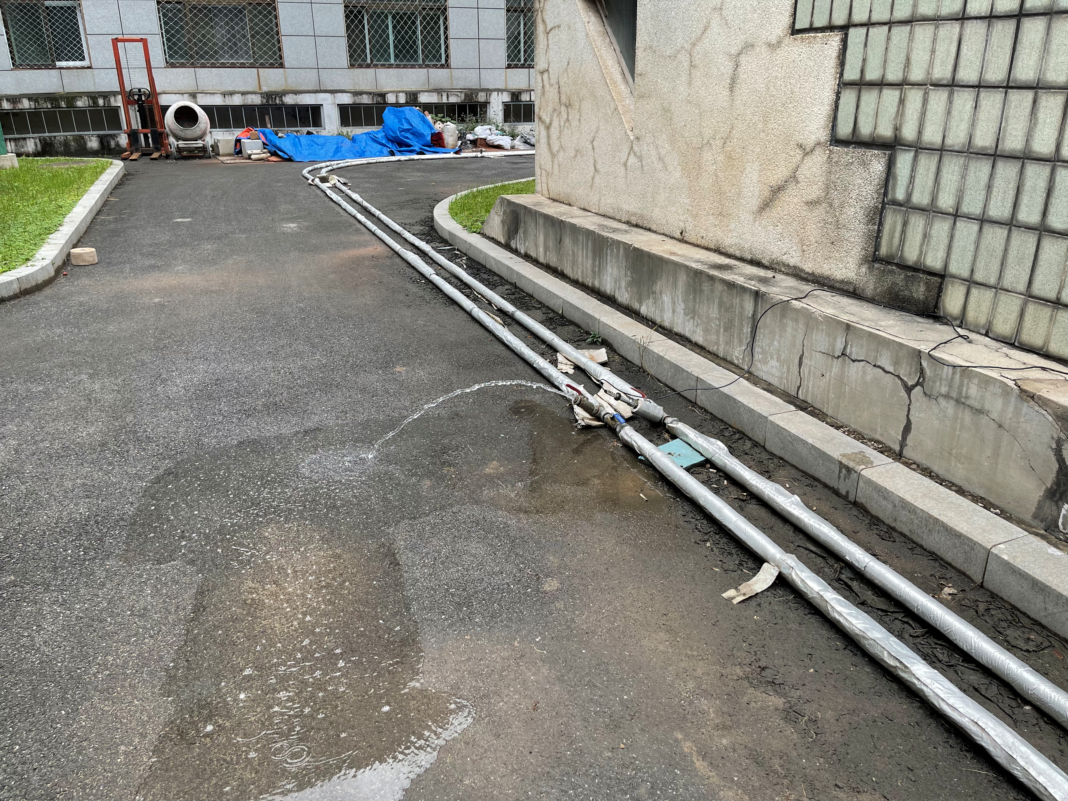
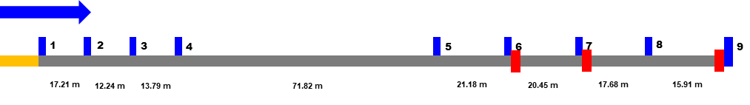
分布式光纤传感研究进展
购置了DAS/DTS监测设备，搭建了室内长管路实验系统
室外
长管路
室内设备
实验室
压力传感器
泄漏
空中俯视图
室外管线

Slide 14
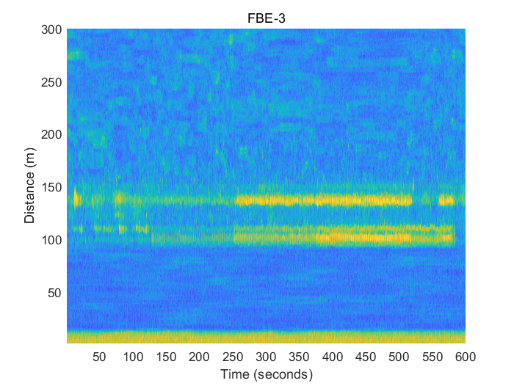
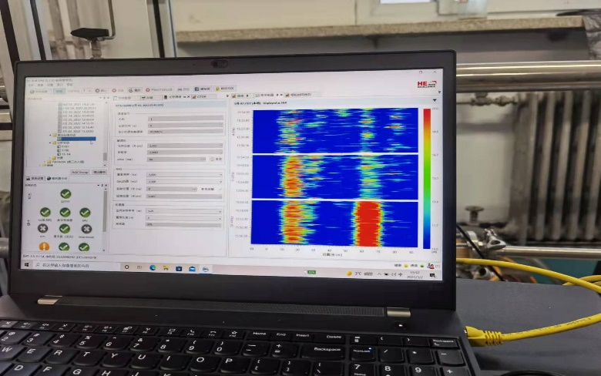
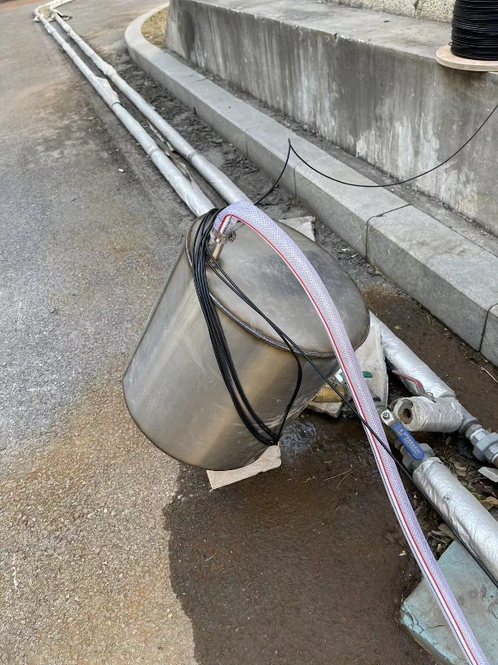
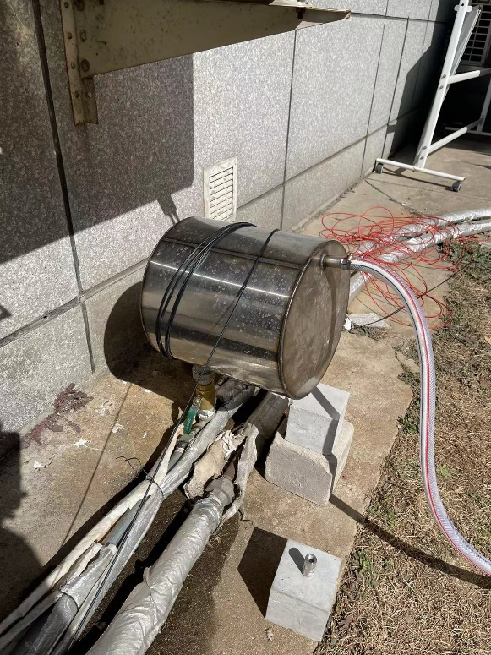
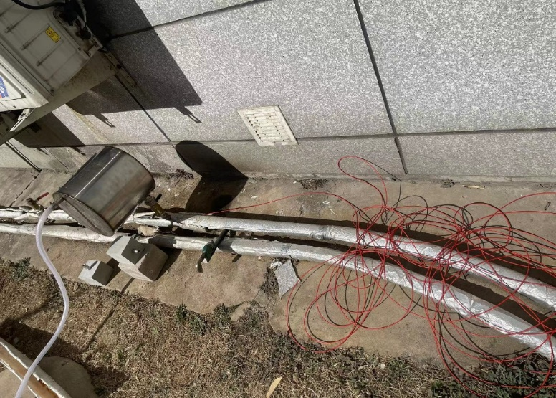
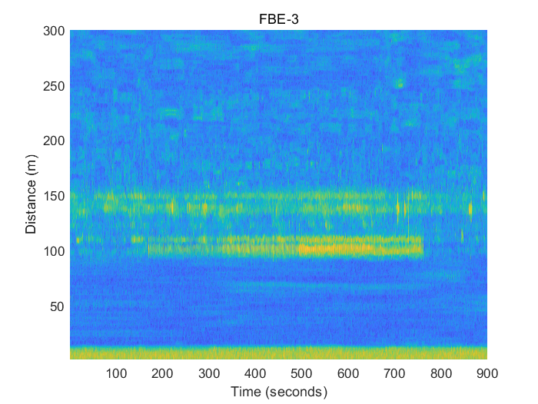
分布式光纤传感研究进展
购置了DAS/DTS监测设备，搭建了室内长管路实验系统

Slide 15
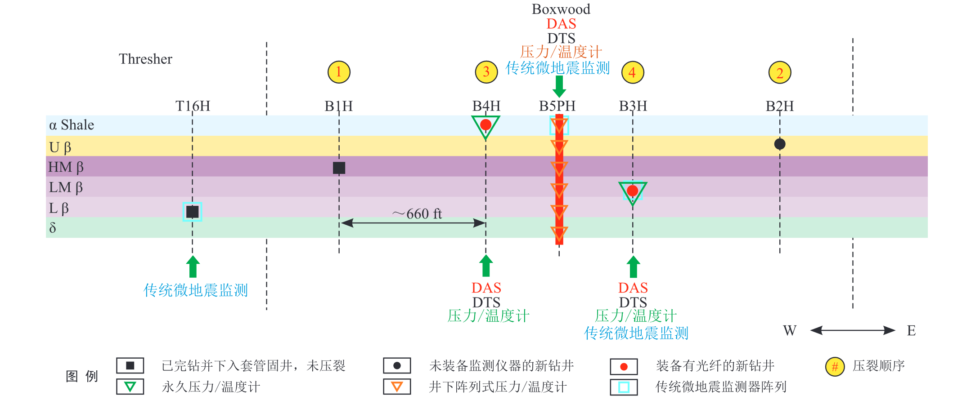
分布式光纤传感现场案例
二叠现场信号分析
美国二叠纪—特拉华盆地水力压裂矿场实验 HFTS-2。包括 DTS、DAS 和 DSS-RFS 在内的 3 种光纤监测技术，以及原位取心、井下温度/压力计监测、微地震等。包含 8 口新钻水平生产井、两口新钻观测井、两口已有水平井（母井）。

Slide 16
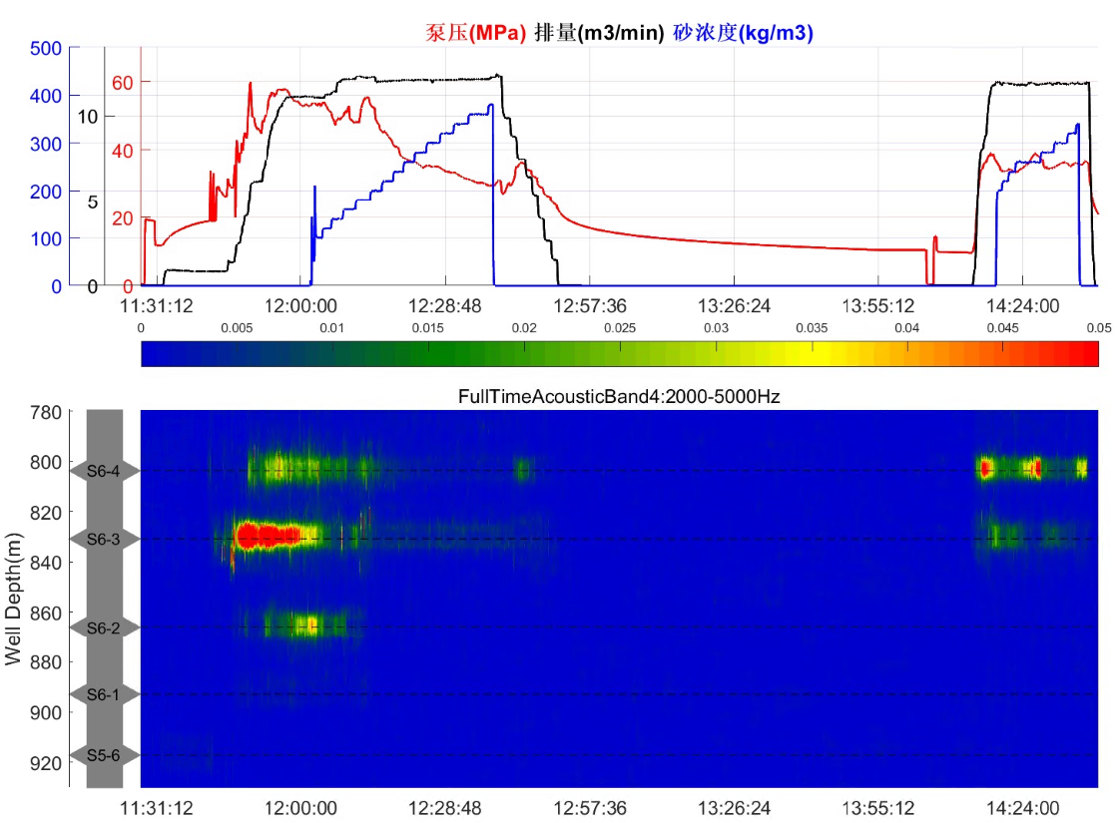
分布式光纤传感现场案例
二叠现场信号分析
将原始高频DAS信号进行频带提取，确定FBE能量分布瀑布图，可用于进液定量解释
采样空间间隔为1m，采样频率为20000Hz（1秒20000个周期）

Slide 17
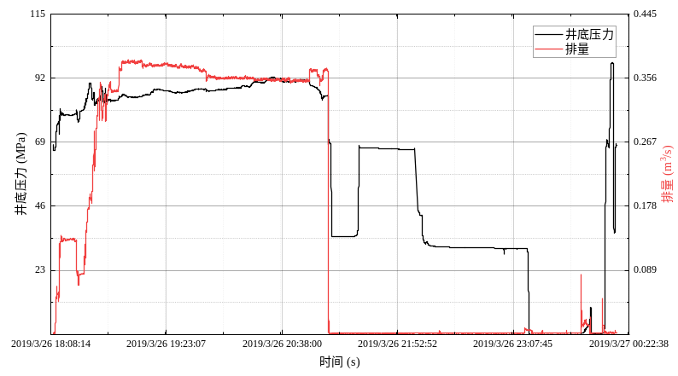
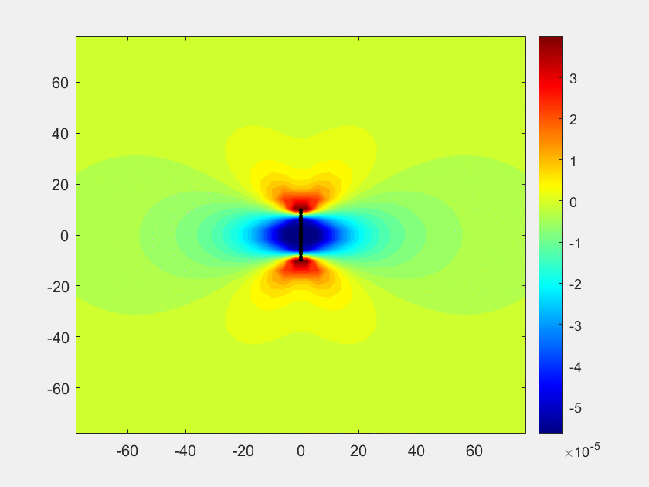
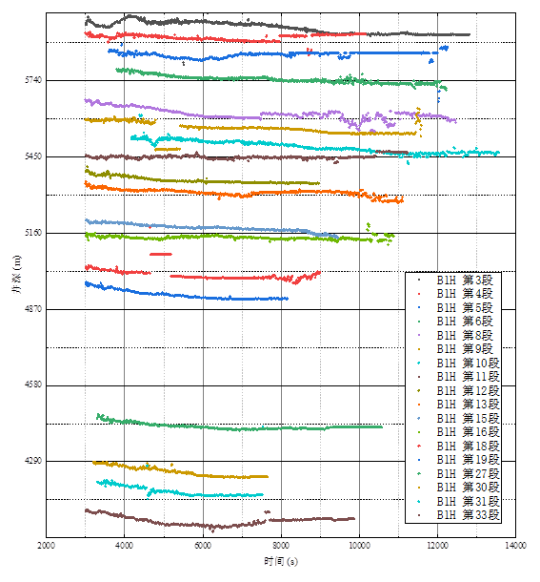
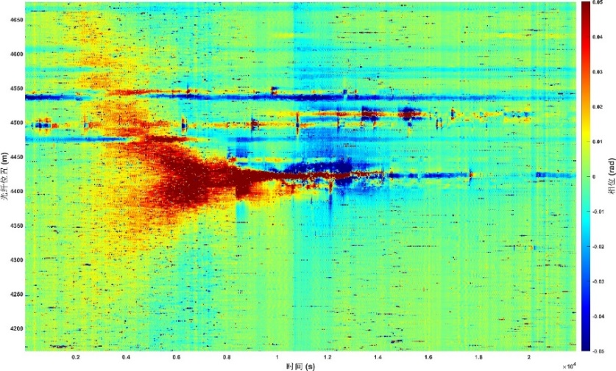
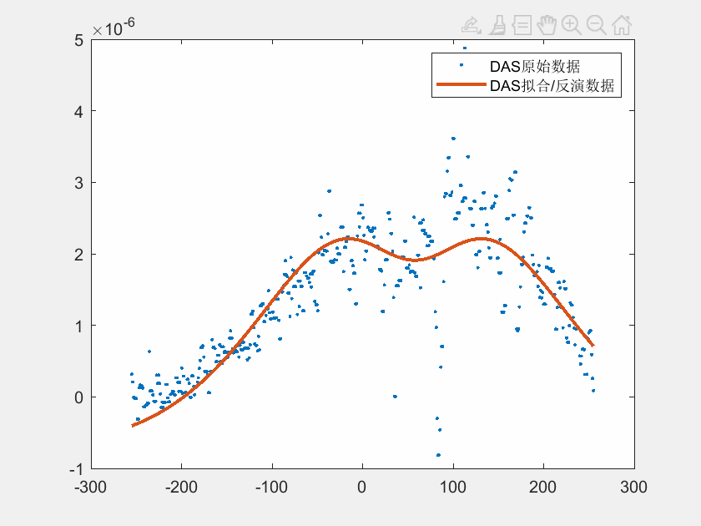
分布式光纤传感现场案例
二叠现场信号分析
以B1H压裂井（邻井DAS由B3H监测）为例进行模型计算，反演裂缝尺寸与轨迹
光纤
井筒
B1H第27段施工曲线、B3H邻井LF-DAS应变瀑布图及光纤应变模拟、反演分析
B1H部分压裂段反演的裂缝扩展轨迹汇总

Slide 18
井口施工曲线多级小波分解研究背景
井口压力曲线的响应模式相关研究
由于水的不可压缩性，且直接连接到裂缝尖端，因此井口压力的变化必须是机械的或地质的，并将由此提供水力裂缝扩展的部分信息(Scherz, 2020年)。近年来，许多学者基于压力曲线的响应模式进行了相关研究。
作者 | 论文题目 | 主要内容
Nolte, K.G | A general analysis of fracturing pressure decline with application to three models. | 根据净压力与时间的关系，将响应分为四种类型：当曲线的斜率是一个相对较小的正值时，表示裂缝的正常传播；当曲线的斜率为1时，表示砂堵；当曲线急剧下降时，表示裂缝高度的增加。
Kim, G.-H. | Interpretation of hydraulic fracturing pressure in tight gas formations. | 在Nolte-Smith等人研究的基础上，考虑了摩擦、温度、压力等多个复杂因素对井底处理压力的影响，并准确计算了井底净压力。
Pirayesh, E. | A new method to interpret fracturing pressure—application to frac pack. | 基于Nolte-Smith方法认为裂缝传播是一个间歇性过程，并提出了移动参考点（MRP）方法。通过区分e值与时间的关系，实现了水力压裂的实时诊断，如裂缝的正常传播、高度增加、砂堵等。
Wigwe, M.E. | Actual hydraulic fracture length determination using a new technique for shale fracturing data analysis in real time. | 进一步发展了MRP方法，以识别页岩地层中的天然裂缝并确定水力裂缝的长度。

Slide 19
井口施工曲线多级小波分解研究背景
井口压力曲线的响应模式相关研究
水力压裂过程中的压力信号受到多种复杂因素的影响。该信号是非平稳的、瞬态的，并且在不同频率上包含不同的信息（Unal等人，2018年）。将压力信号分解为不同的频率带可以帮助我们理解压力信号的响应特性和规律。
作者 | 论文题目 | 主要内容
Unal, E. | Improved understanding of dynamic fracture behavior in unconventional horizontal wells using wavelet transformation. | 首次将小波分析应用于水力压裂处理曲线的分析和解释。通过对压力曲线进行离散小波变换，获得了随时间变化的小波细节系数曲线，并进行了分析和解释。通过MRP（移动参考点）方法预先诊断了砂堵，并进行了验证。
Unal, E. | Wavelet analysis of fracturing pressure data. In: Presented at the SPE Hydraulic Fracturing Technology Conference and Exhibition. | 引入了Burrus等人（1998年）提出的能量概念。通过比较压力与速率之间的能量关系，将水力压裂处理过程中的事件类型划分为两种：与速率相关和与岩石相关。
Awad, M.M. | Interpretation of hydraulic fracturing events by analyzing the energy of rate and pressure signals. | 进一步解释了小波基选择和最优分解级别的选择。

Slide 20


井口施工曲线多级小波分解研究背景
小波分析原理
小波分析对于水力压裂过程中的非平稳的、瞬态的、且在不同频率上包含不同的信息的信号有着很好的发掘和处理能力。相比于傅里叶变换和短时傅里叶变换，其具有很好的时间和频率局部化分析能力，能够聚焦到信号的任意细节。
对原始信号的小波分解
小波变换计算

Slide 21


井口施工曲线多级小波分解研究背景
离散小波变换原理
小波分析包括连续小波和离散小波两种变换。对于施工压力信号而言，常采用离散小波变换对信号进行分析。离散小波变换的原理是通过一系列的高通和低通滤波器不断对信号进行分解从而获得信号的高频分量和低频分量。
离散小波的的多级分解
离散小波分解过程

Slide 22




井口施工曲线多级小波分解研究背景
离散小波变换原理
离散小波变换分解信号的高频分量表示不连续性和奇异性，而低频分量表示原始信号的粗略近似（细节系数、近似系数）。离散小波变换的结果就是将信号的总能量进行保存，并分解为不同的分辨率级别。
细节系数
近似系数
最大理论分解级数
信号总能量
细节能量
近似能量
离散小波变换示意图

Slide 23


井口施工曲线多级小波分解研究进展
小波分解关键参数优选准则—最优分解层次
水力压裂过程中裂缝的正常延伸代表流量正常，而异常事件的出现代表异常流量或结束，小波峰值能量可以用来反映压力曲线上的异常波动。采用小波能量方差分析定量描述不同分解层次下小波能量响应中的事件识别效果以及最佳识别层次。
不同分解层次下的小波能量曲线
不同分解层次下的小波能量方差比

Slide 24

井口施工曲线多级小波分解研究进展
小波分解关键参数优选准则—最优小波基选取
小波基的合适与否直接关系到信号分解效果的好坏。小波基的小波峰值能量不同，较大的峰值能量可以帮助我们在较弱的压力变化下保持识别的能力，若小波能量表现为排量响应不明显，而压力响应很剧烈，则可以代表裂缝扩展等诸多岩石类事件。
小波函数 | haar | db | bior | coif | sym | morl | mexh
正交性 | 有 | 有 | 无 | 有 | 有 | 无 | 无
紧支撑性 | 有 | 有 | 有 | 有 | 有 | 无 | 无
连续小波 | 可以 | 可以 | 可以 | 可以 | 可以 | 可以 | 可以
离散小波 | 可以 | 可以 | 可以 | 可以 | 可以 | 不可以 | 不可以
支撑长度 | 1 | 2N-1 | 2Nd+1 | 6N-1 | 2N-1 | 有限 长度 | 有限 长度
对称性 | 对称 | 近似对称 | 不对称 | 近似 对称 | 近似 对称 | 对称 | 对称
消失矩 | 1 | N | Nr-1 | 2N | N | - | -
常用的小波函数及其性质对比
不同小波基下的小波能量响应

Slide 25


井口施工曲线多级小波分解研究进展
多参数下小波响应规律—地层应力差
在天然裂缝相遇时刻，当应力差为0MPa、2MPa、5MPa的条件下，其压力降分别为0.54MPa、0.31MPa、0.01MPa，小波峰值能量分别为46.12、1.59、0.39。所以随着应力差的增大，其压力降逐渐减小，小波峰值能量也不断减小。
(a)不同应力差下注入压力曲线，(b)不同应力差下小波能量曲线
不同应力差下压力降和小波峰值能量，(a)水力裂缝与天然裂缝相遇时刻，(b)停泵时刻

Slide 26


井口施工曲线多级小波分解研究进展
多参数下小波响应规律—弹性模量
在不同弹性模量下（15、20、30GPa），水力裂缝与天然裂缝相遇事件时其压降值分别为0.54MPa、0.61MPa、0.85MPa，小波峰值能量分别为46.12、68.45、121.36，所以随着弹性模量的增加，其压降值与小波峰值能量都随着增加。
(a)不同弹性模量下注入压力曲线，(b)不同应力差下小波能量曲线
不同弹性模量下压力降和小波峰值能量，(a)水力裂缝与天然裂缝相遇时刻，(b)停泵时刻

Slide 27


井口施工曲线多级小波分解研究进展
多参数下小波响应规律—注入排量
对于排量而言，其排量的突变与停泵都可以看做是排量降低50%，同时其小波峰值能量在数值上相等，都为1.61，再一次说明了小波峰值能量与压力或排量曲线的突降值存在直接的关联。
(a)注入压力和排量曲线，(b)小波能量曲线
变排量工况下压力降和小波峰值能量

Slide 28




井口施工曲线多级小波分解现场案例
玛瑚某井现场实际施工曲线分析
以国内某页岩气井一段的压裂施工数据为例（采样率为1 Hz ），确定了最大分解等级为13级，最优分解等级为7、8、9级，基于小波分解结果分析识别井下流固事件准确率超过85%（与微地震结果对比）。
压力和注入排量在第7层分解水平上的小波能量
压力和注入排量在第9层分解水平上的小波能量
压力和注入排量在第8层分解水平上的小波能量
微地震解释结果与小波分析结果的比较

Slide 29




期刊推介
担任JPSE、Petroleum Science、 石油科学通报 期刊副主编 RCOKMB 青年编委
校青年拔尖人才/人工智能院长助理/ARMA future leader
欢迎领导专家关注期刊，不吝赐稿，加入审稿人团队！

Slide 30

更多技术细节、需求欢迎扫描下方二维码，加入技术交流群讨论
邮箱：huxiaodong@cup.edu.cn
个人网站：https://www.cup.edu.cn/fcg/kytd/ccgzykfgcyjs/5abe0d49b6644b4bb7880546a2e53cc3.htm

Slide 31
谢谢各位专家，敬请批评指正！

